Slide 1
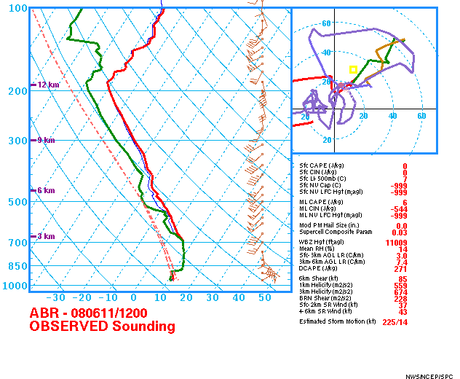
DAY 1 – 1200Z

Slide 2
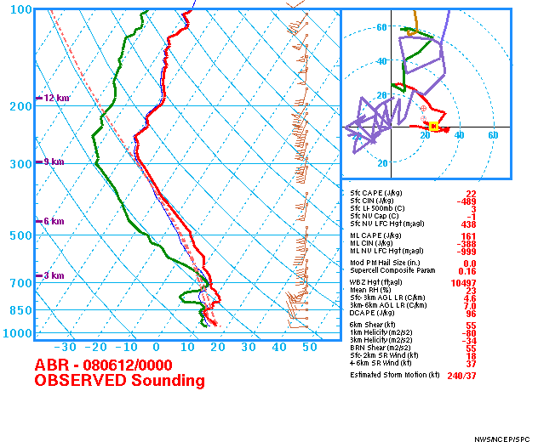
DAY 2 – 0000Z

Slide 3
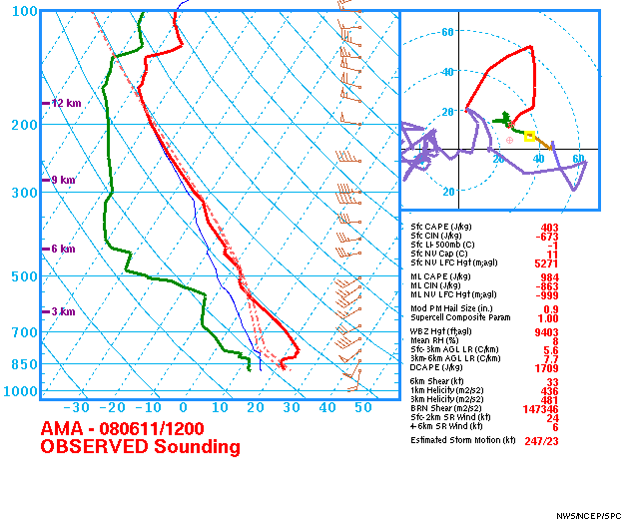
DAY 1 – 1200Z

Slide 4
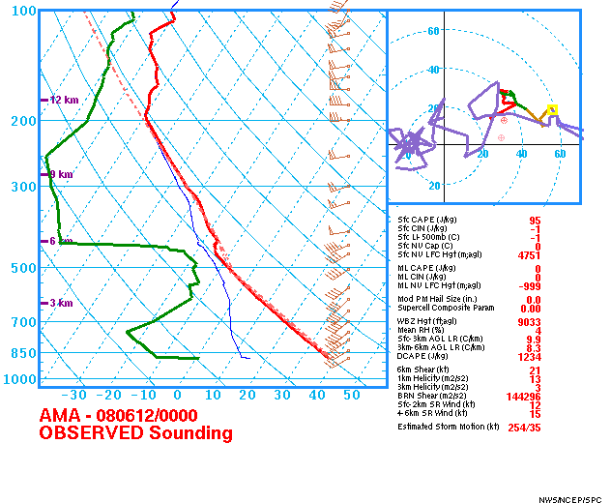
DAY 2 – 0000Z

Slide 5
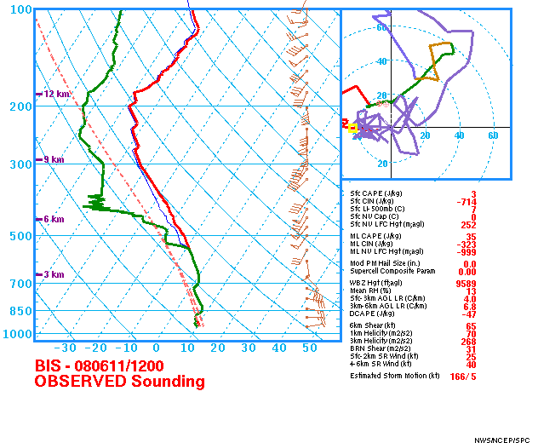
DAY 1 – 1200Z

Slide 6
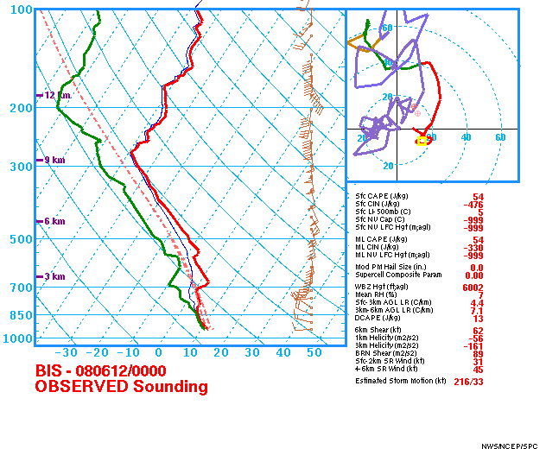
DAY 2 – 0000Z

Slide 7
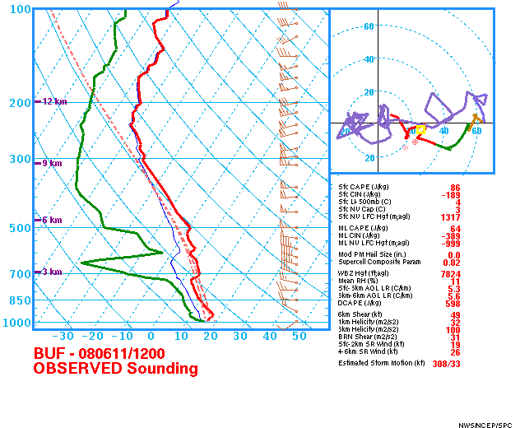
DAY 1 – 1200Z

Slide 8
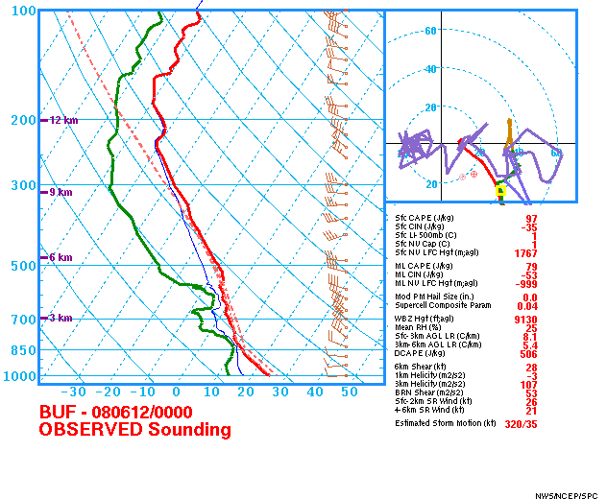
DAY 2 – 0000Z

Slide 9
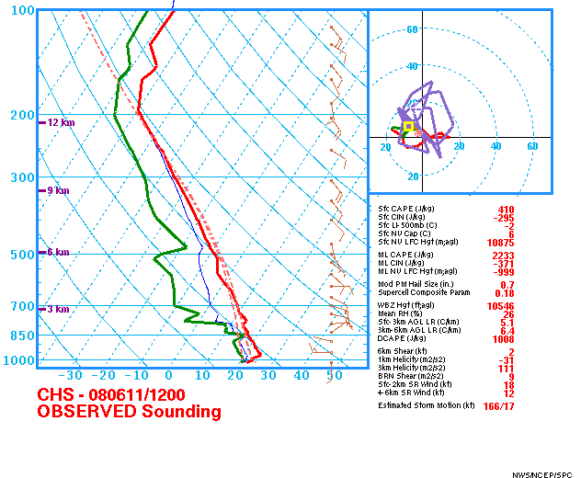
DAY 1 – 1200Z

Slide 10
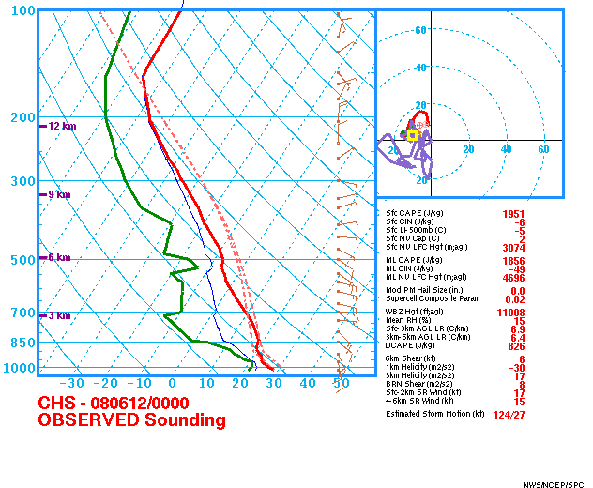
DAY 2 – 0000Z

Slide 11
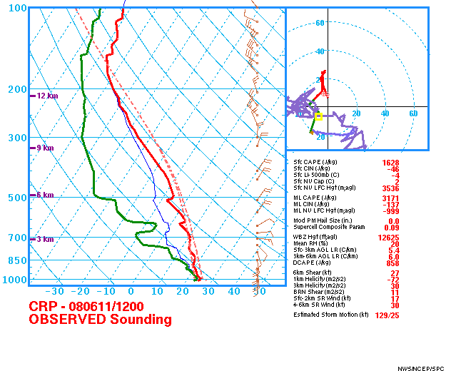
DAY 1 – 1200Z

Slide 12
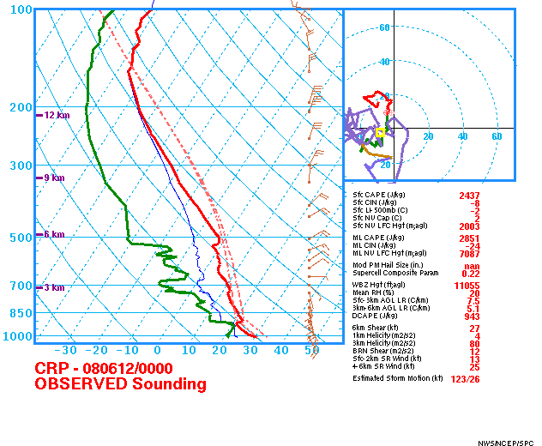
DAY 2 – 0000Z

Slide 13
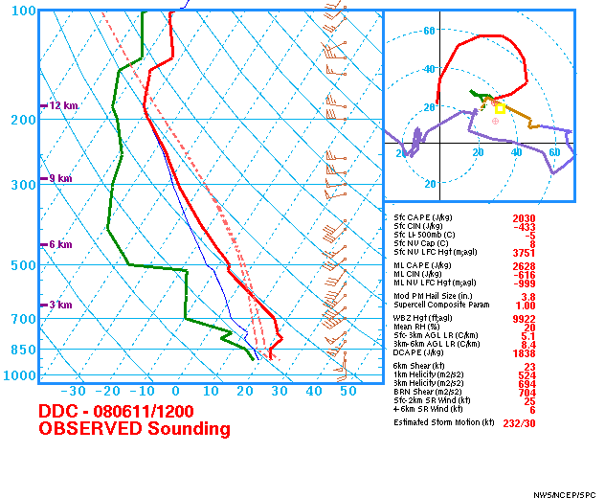
DAY 1 – 1200Z

Slide 14
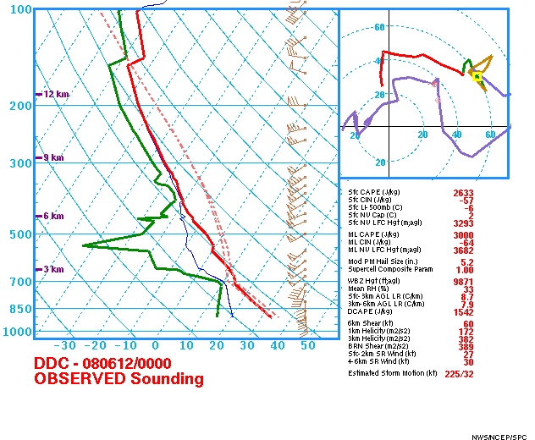
DAY 2 – 0000Z

Slide 15
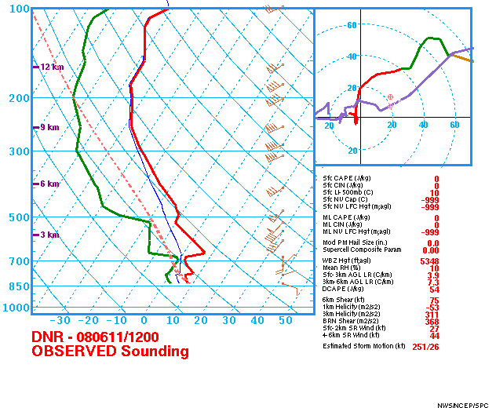
DAY 1 – 1200Z

Slide 16
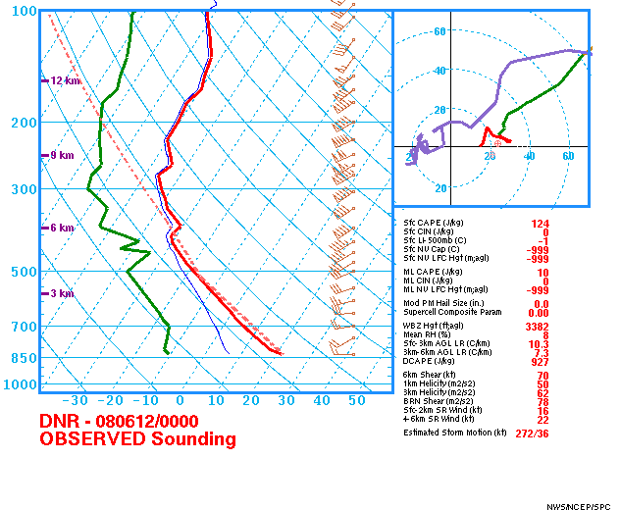
DAY 2 – 0000Z

Slide 17
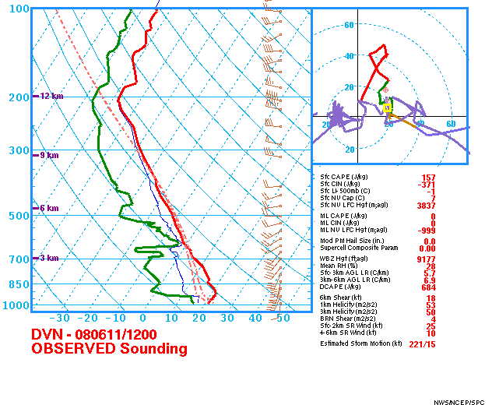
DAY 1 – 1200Z

Slide 18
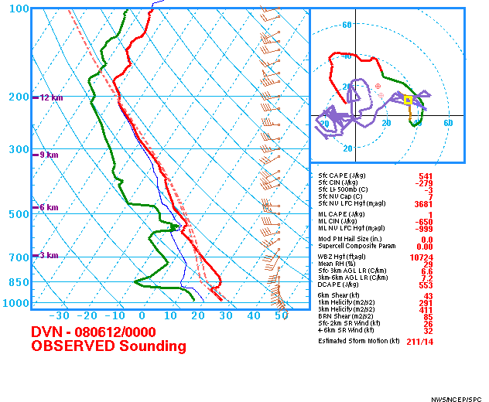
DAY 2 – 0000Z

Slide 19
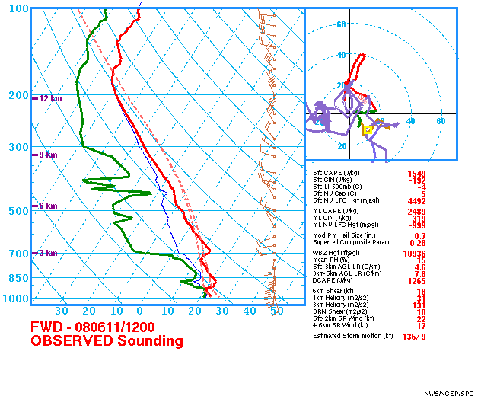
DAY 1 – 1200Z

Slide 20
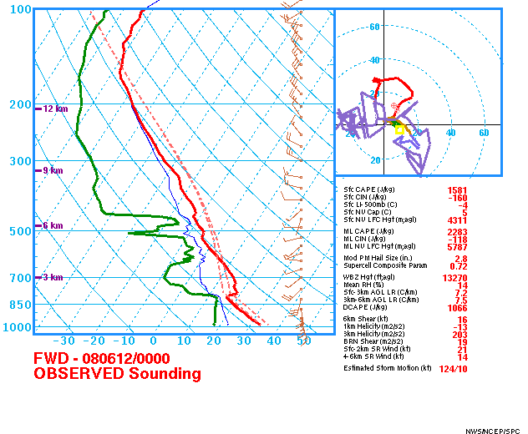
DAY 2 – 0000Z

Slide 21
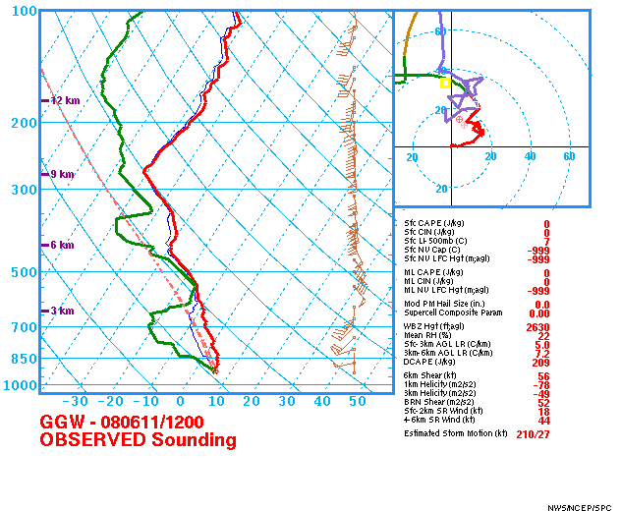
DAY 1 – 1200Z

Slide 22
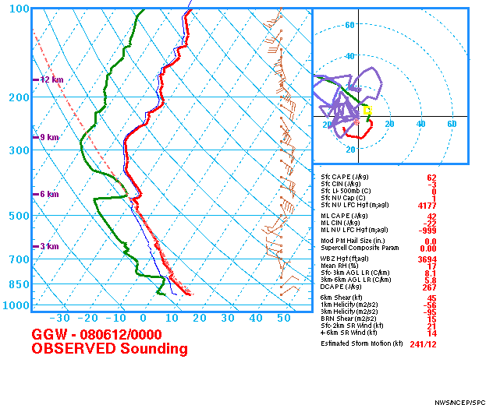
DAY 2 – 0000Z

Slide 23
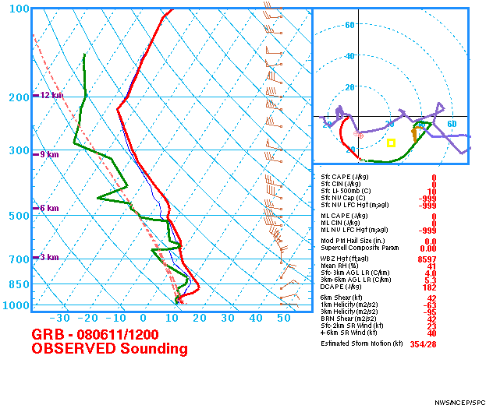
DAY 1 – 1200Z

Slide 24
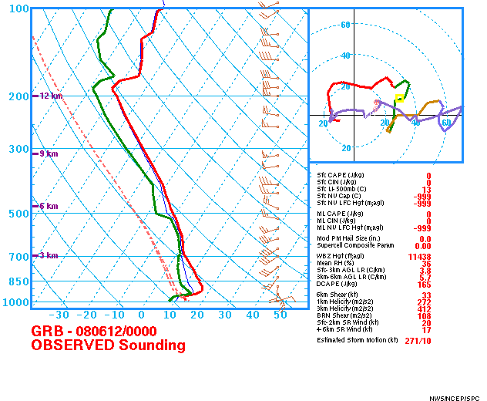
DAY 2 – 0000Z

Slide 25
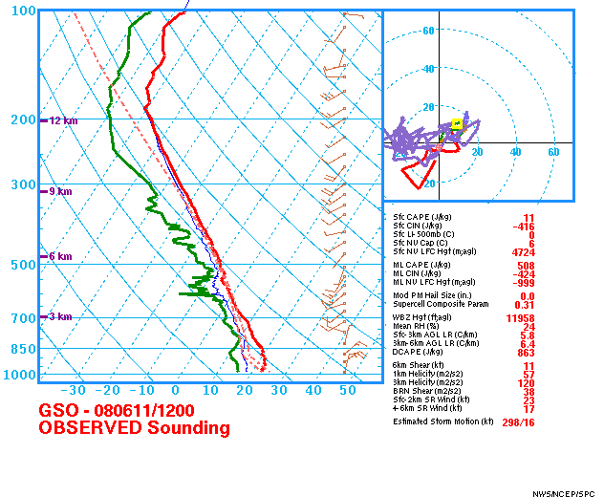
DAY 1 – 1200Z

Slide 26
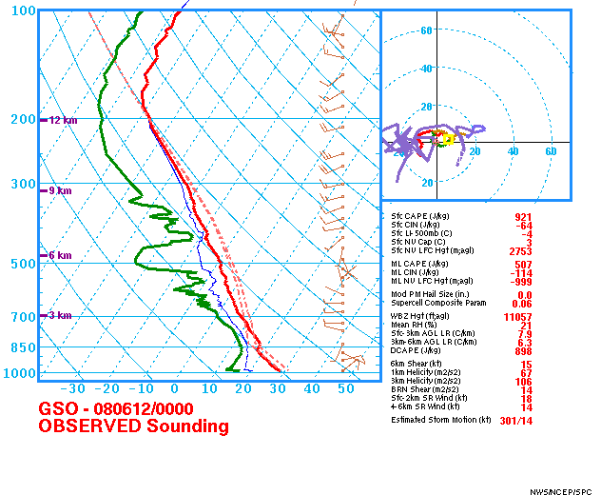
DAY 2 – 0000Z

Slide 27
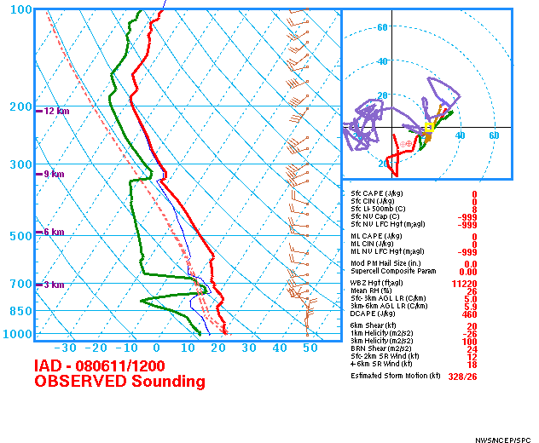
DAY 1 – 1200Z

Slide 28
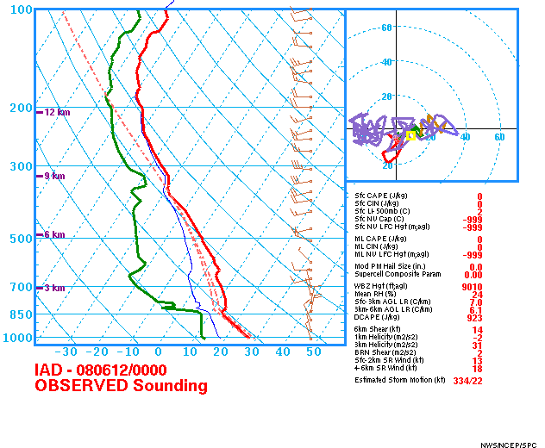
DAY 2 – 0000Z

Slide 29
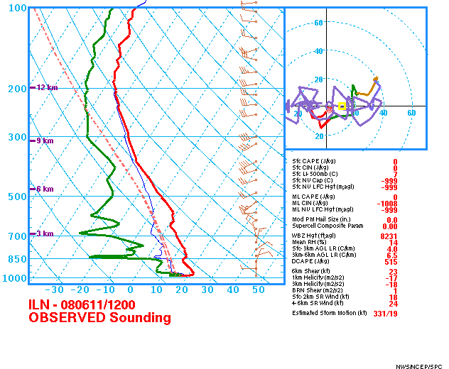
DAY 1 – 1200Z

Slide 30
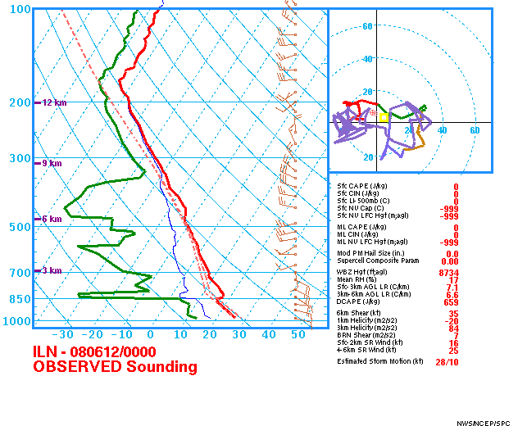
DAY 2 – 0000Z

Slide 31
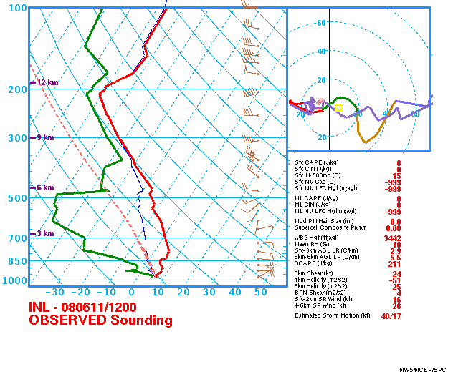
DAY 1 – 1200Z

Slide 32
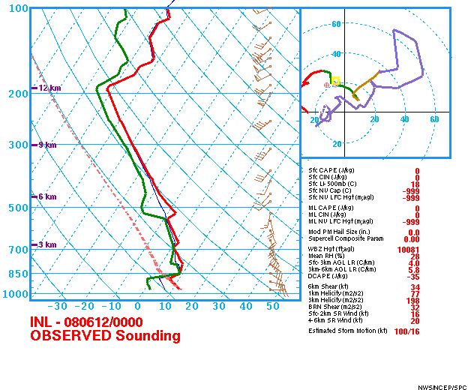
DAY 2 – 0000Z

Slide 33
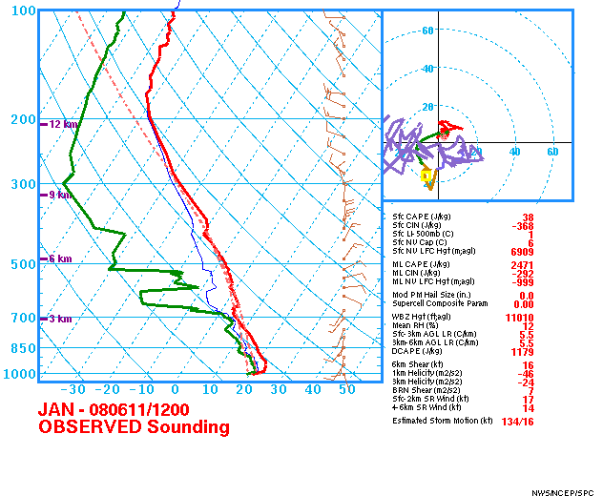
DAY 1 – 1200Z

Slide 34
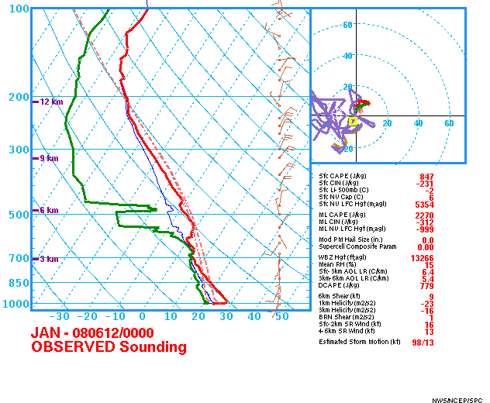
DAY 2 – 0000Z

Slide 35
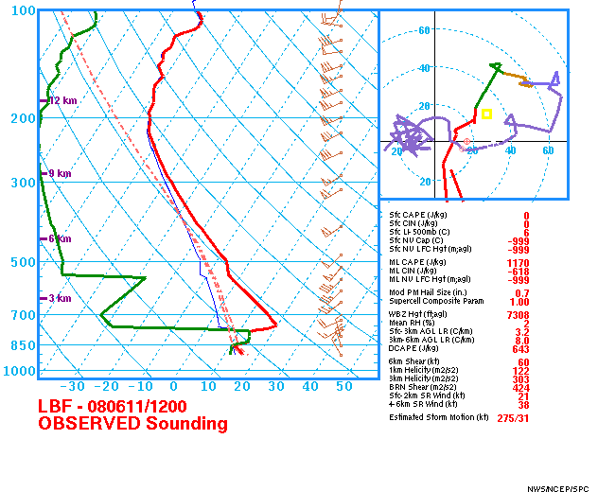
DAY 1 – 1200Z

Slide 36
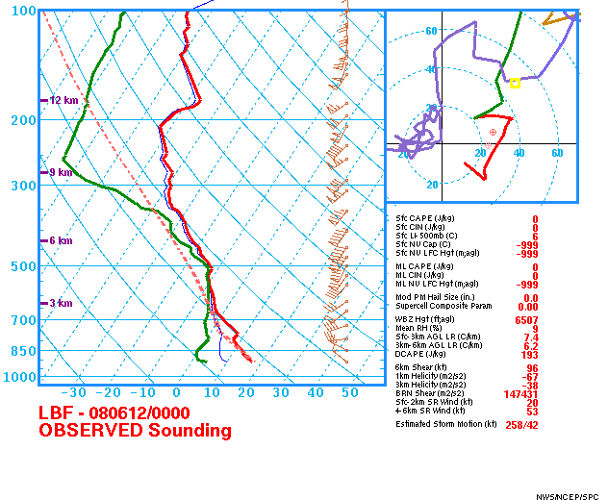
DAY 2 – 0000Z

Slide 37
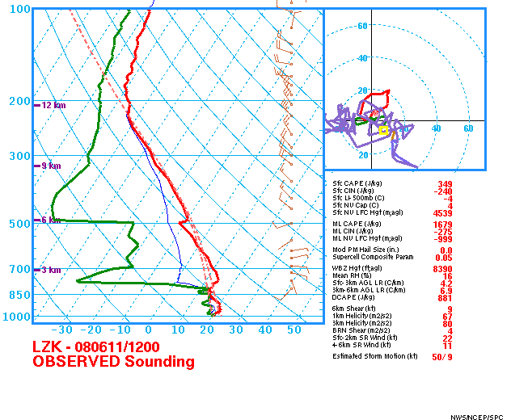
DAY 1 – 1200Z

Slide 38
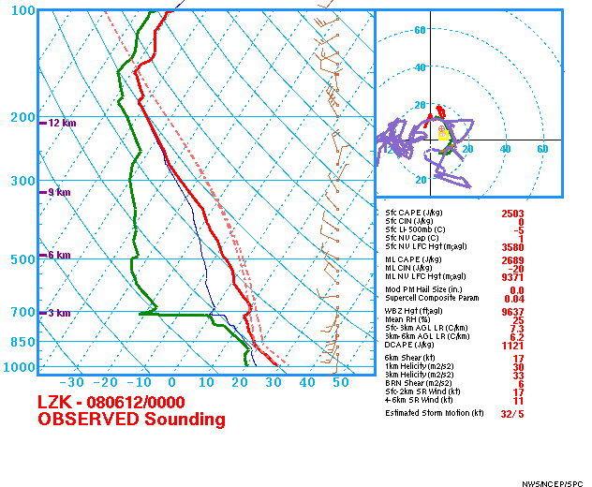
DAY 2 – 0000Z

Slide 39
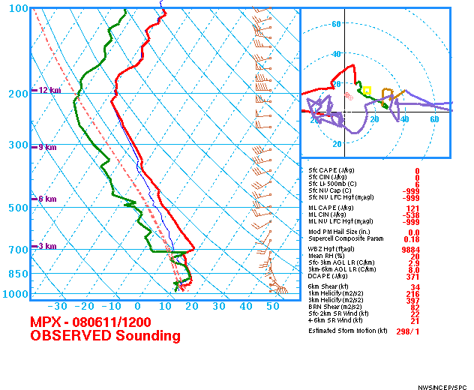
DAY 1 – 1200Z

Slide 40
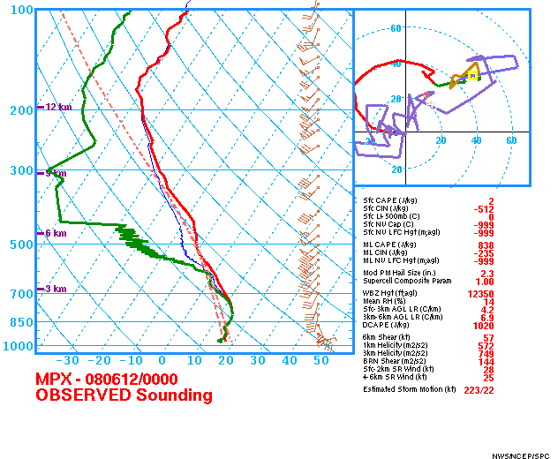
DAY 2 – 0000Z

Slide 41
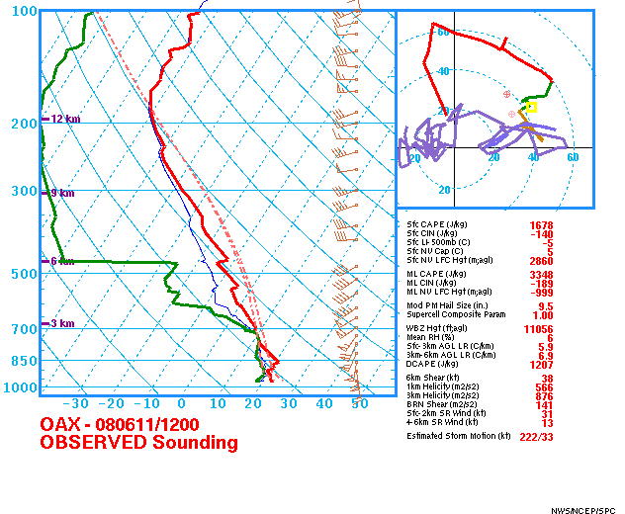
DAY 1 – 1200Z

Slide 42
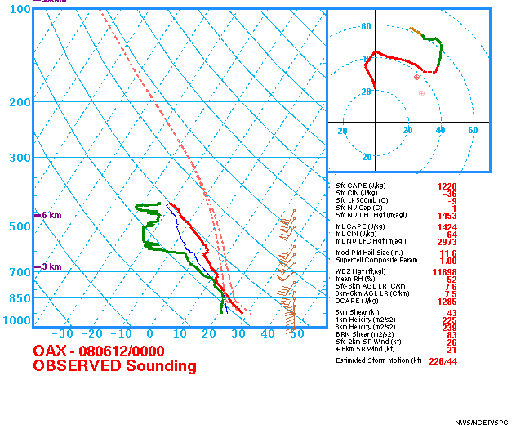
DAY 2 – 0000Z

Slide 43
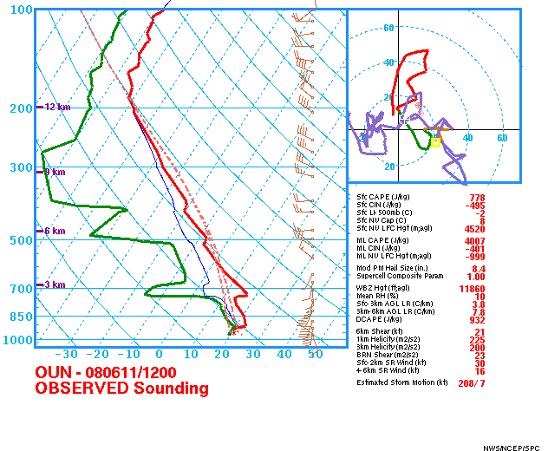
DAY 1 – 1200Z

Slide 44
DAY 2 – 0000Z

Slide 45
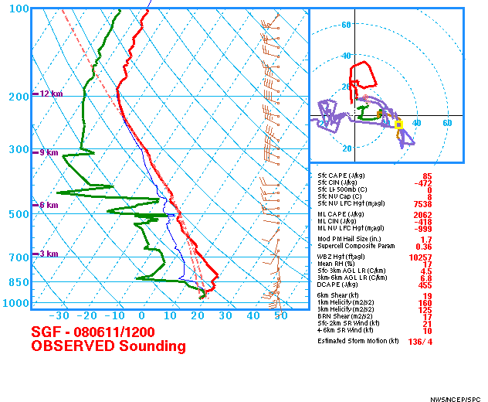
DAY 1 – 1200Z

Slide 46
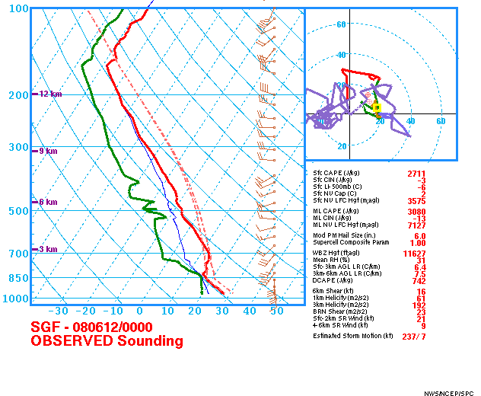
DAY 2 – 0000Z

Slide 47
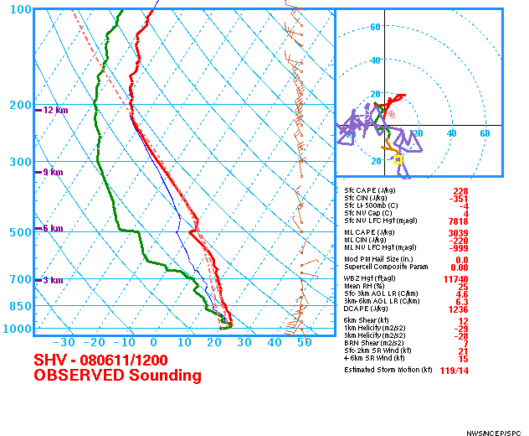
DAY 1 – 1200Z

Slide 48
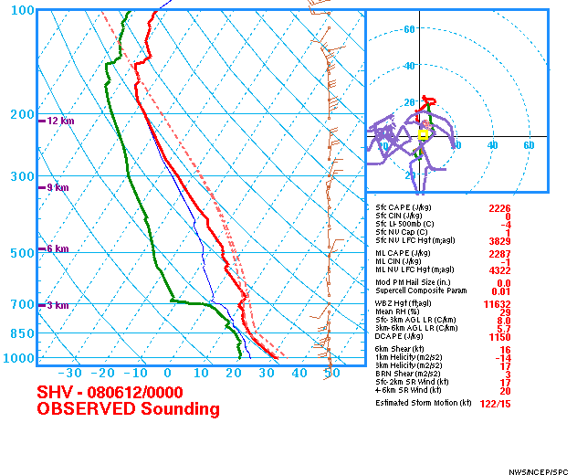
DAY 2 – 0000Z

Slide 49
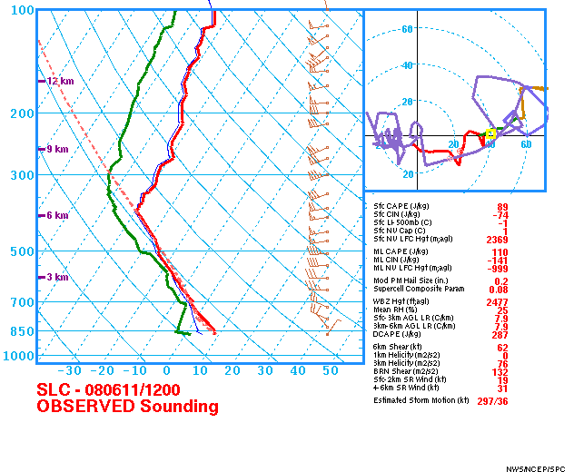
DAY 1 – 1200Z

Slide 50
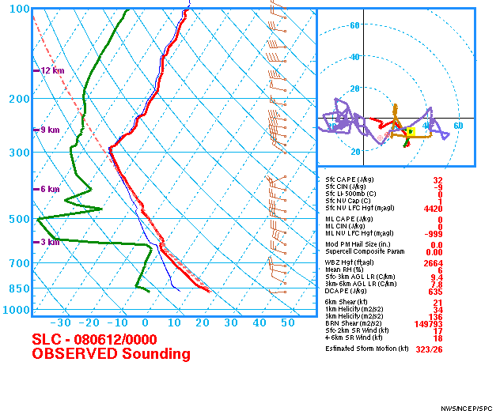
DAY 2 – 0000Z

Slide 51
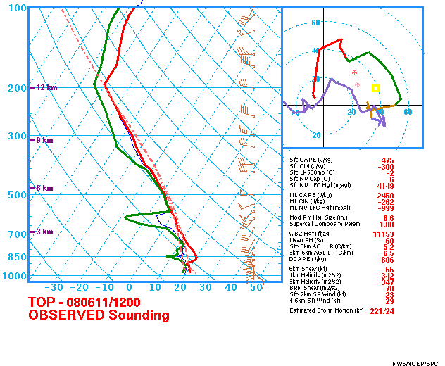
DAY 1 – 1200Z

Slide 52
DAY 2 – 0000Z

